Slide 1
Critères d´évaluation des Appels à Propositions (Request for Proposals) selon les règles onusiennes

Slide 2
Principes généraux en matière de passation de marché public
Meilleur rapport qualité-prix
Équité, intégrité et transparence
Concurrence internationale effective
Meilleur intérêt de l´Organisation

Slide 3
Méthode de passation de marchés
Méthode de passation de marchés | Valeur du contrat | Type d’exigence | Méthode d’appel à la concurrence | Type de concurrence
Micro-achat | Inférieur à 5 000 dollars | Biens, services ou travaux simples | Prospection (par téléphone, Internet, démarchage, etc.) | Limitée au niveau international ou national
Demande de prix | 5 000 à 149 999 dollars | Biens, services ou travaux simples | Demande de prix écrite | Limitée au niveau international ou national
Appel d’offres | 150 000 dollars et plus | Biens ou travaux | Publicité dans les médias internationaux | Ouverte à l’international
Invitation à soumissionner | 150 000 dollars et plus | Services | Publicité dans les médias internationaux | Ouverte à l’international

Slide 4
Évaluation et comparaison des offres
« L’évaluation est le processus d’appréciation des offres et des propositions soumises conformément à la méthodologie et aux critères d’évaluation établis, dans le but d’obtenir le meilleur rapport qualité-prix. Le processus doit être mené de manière équitable et transparente afin d’assurer un traitement égal de tous les soumissionnaires et proposants ».

Slide 5
Critères d’évaluation
Ils sont élaborés selon les besoins du programme ou du projet
Ils sont inclus dans le dossier d’invitation à soumissionner
Ils sont divisés en trois (3) catégories principales :
Exigences administratives ;
Exigences techniques ;
Exigences financières (le prix).

Slide 6
Exigences administratives
Des exemples d’exigences officielles peuvent inclure, sans s’y limiter, les éléments suivants :
Respect du délai de soumission ;
Inclusion des garanties requises (garantie de soumission);
Conformité à la validité de l’offre requise (90-120 jours);
Offres signées par l’autorité compétente ;
Soumission de la documentation relative au statut juridique et à l’enregistrement de l’entreprise ;
Conformité aux exigences administratives générales.

Slide 7
Exigences techniques
Des exemples de critères techniques sont:
Expérience dans la réalisation de projets similaires
Expérience et connaissance pratique d’une région particulière ou du pays
Compétences et capacités (pour les services et les travaux)
Certification de conformité aux normes de qualité reconnues et acceptées à l’échelle nationale et internationale (par exemple, ISO, ECC, etc.)
Personnes hautement qualifiées et experts pour effectuer les services requis
Conformité des soumissions aux spécifications, aux termes de référence ou au cahier des charges.

Slide 8
Méthodes d´évaluation selon la méthode de passation de marchés
Méthode de passation de marchés | Valeur du contrat | Type d’exigence | Méthode d’évaluation
Micro-achat | Inférieur à 5 000 dollars | Biens, services ou travaux simples | Méthode non discrétionnaire «accepté/rejeté» L’offre la moins chère parmi les offres techniquement conformes ou acceptables doit être sélectionnée.
Demande de prix (RFQ) | 5 000 à 149 999 dollars | Biens, services ou travaux simples
Appel d’offres (ITB) | 150 000 dollars et plus | Biens ou travaux
Invitation à soumissionner (RFP) | 150 000 dollars et plus | Services | Analyse cumulative, la note totale est obtenue par la combinaison des points techniques et financiers pondérés.

Slide 9
Évaluation des soumissions (invitation à soumissionner)
Les offres doivent etre évaluées par une équipe d’évaluation créée et nommée par l’Unité administrative
Les soumissions sont évaluées en fonction de la façon dont les soumissionnaires ont compris les termes de référence et en ont tenu compte dans leur proposition, et de leur capacité à produire les résultats escomptés.
Afin de réduire la subjectivité dans l´évaluation et d’assurer la transparence et le succès du processus d’évaluation, il est essentiel d’identifier les critères et les sous-critères d’évaluation de la soumission, et le poids que chacun d’eux aura avant la publication de l’invitation à soumissionner.

Slide 10
Évaluation des soumissions (invitation à soumissionner)
Les critères d’évaluation peuvent être regroupés en trois catégories principales avec un certain nombre de sous-catégories ou de sous-critères :
Critères sur l’entreprise et son organisation
Critères sur le plan de travail et l’approche proposés
Critères sur le personnel d’encadrement
Criteres d'evaluation - French.doc

Slide 11
Évaluation des soumissions (invitation à soumissionner)
Une fois que les critères et les sous-critères d’évaluation de la proposition sont finalisés, la pondération (le nombre maximum de points) attribuée à chaque catégorie et sous-catégorie devra être définie.
Avant d’initier la procédure d’évaluation, l’équipe d’évaluation doit définir l’échelle de notation, pour assurer la cohérence puisque différentes personnes peuvent avoir différentes échelles de notation.
375 RFP_Schema AT_FONAREDD.docx
RFP 02-2018- Fonds Bleu Bassin du congo VF.PDF

Slide 12
Évaluation des soumissions (invitation à soumissionner)
Les soumissions sont reçues dans deux enveloppes distinctes (soumission technique et soumission financière)
L’équipe d’évaluation doit d’abord ouvrir la soumission technique
Les soumissions financières des offres qualifiées seront ouvertes après la conclusion de l’évaluation technique
Une offre doit être considérée comme qualifiée si elle reçoit une note d’au moins 70 % sur la soumission technique.

Slide 13
Évaluation des soumissions financières (invitation à soumissionner)
Analyse cumulative (70% technique & 30% financière)
La note totale est obtenue par la combinaison des points techniques et financiers pondérés.
Le coût est considéré comme un critère d’attribution, qui ne doit pas être inférieur à 30 % de tous les facteurs dans la soumission.
La proposition qui obtient la note globale la plus élevée après avoir additionné les notes de la soumission technique et de la soumission financière est la proposition qui offre le meilleur rapport qualité-prix et qui doit être sélectionnée pour l’attribution.

Slide 14
Évaluation des soumissions (invitation à soumissionner)
Les soumissions sont reçues dans deux enveloppes distinctes (soumission technique et soumission financière)
L’équipe d’évaluation doit d’abord ouvrir la soumission technique
Les soumissions financières des offres qualifiées seront ouvertes après la conclusion de l’évaluation technique
Une offre doit être considérée comme qualifiée si elle reçoit une note d’au moins 70 % sur la soumission technique.

Slide 15
Évaluation des soumissions financières (invitation à soumissionner)
Analyse cumulative (70% technique & 30% financière)
La note totale est obtenue par la combinaison des points techniques et financiers pondérés.
Le coût est considéré comme un critère d’attribution, qui ne doit pas être inférieur à 30 % de tous les facteurs dans la soumission.
La proposition qui obtient la note globale la plus élevée après avoir additionné les notes de la soumission technique et de la soumission financière est la proposition qui offre le meilleur rapport qualité-prix et qui doit être sélectionnée pour l’attribution.

Slide 16
Évaluation des soumissions financières (invitation à soumissionner)
Le nombre maximal de points attribués à la soumission financière est attribué à la proposition de prix la plus basse.
Toutes les autres propositions de prix reçoivent des points en proportion inverse.
Formule: p = y (μ/z)
Où :
p = points pour la soumission financière évaluée y = nombre maximal de points pour la soumission financière μ = prix de la proposition de prix la plus basse z = prix de la proposition évaluée

Slide 17
Évaluation des soumissions (invitation à soumissionner)
Soumissionnaires | Note technique |  | Note financière |  | Note cumulée
 | Note sur 1000 pts | Pondérée sur 70 pts | Prop. Fin | Pondérée à 30 pts
ABC Consult | 878,3 | 61,5 | 412 525 $ | 30 | 91,5
123 Cabinet | 761,3 | 53,3 | 504 200 $* | 24,5 | 77,8
GH Firme | 914,3 | 64 | 497 358 $** | 24,9 | 88,9
*p = 30 x (412.525 / 504.200)
**p = 30 x (412.525 / 497,358)

Slide 18
Questions
Patricia.diego@undp.org

Slide 19
Procurement Services Unit
Dominic Grace, Director, Office of Sourcing and Operations
Carsten Hansen, Chief of Procurement
Notes:
19

Slide 20
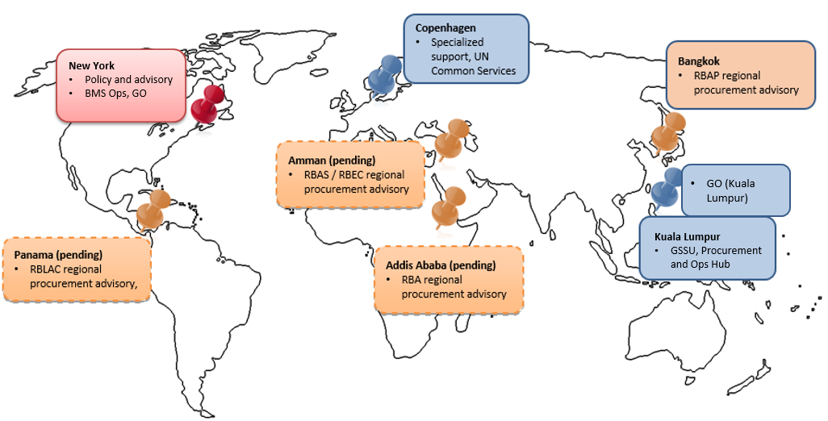
OSO Global Presence
Notes:
20

Slide 21
What Does OSO Do?
Key Functions and Priorities:
Integrated procurement and operations unit
Provision of centrally-coordinated procurement and general operations services (from policy formulation to service provision in travel, premises and assets)
Consolidated operations team for BMS
General Global Operations
Goals:
Shift administrative burden away from Bureaus
Coordinated end-to-end service teams, with clear points of contact
Knowledge sharing among centralized teams and greater consistency in service quality

Slide 22
Procurement Services Unit (PSU)
Procurement accounts for nearly two thirds of all UNDP delivery
Demand for procurement services is growing (e.g. in health, elections, crisis response and sustainability sectors)
PSU provides procurement services to UNDP COs and non-UN clients worldwide – decentralized approach
Total UNDP procurement volume in 2017 – approx. $3.2 billion including NIM of $1.1 Billion.
Procures more different types of goods and services (>3,500) and in more countries than any other UN agency.
Notes:
22

Slide 23
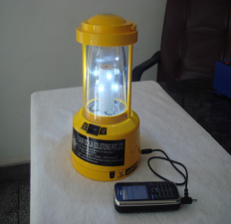
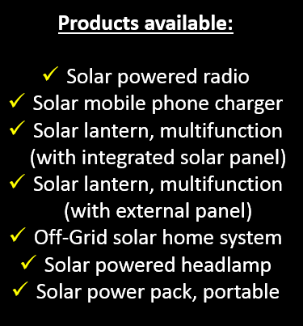
Solar Technology and Products
LTAs (available through the UNDP LTA Repository)
UNDP buys and pre-positions Solar appliances for immediate deployment in crisis situations (e.g. Ebola-affected countries)
We buy over $1.6 million in solar equipment annually from >30 vendors and 27 countries
Notes:
23

Slide 24
PSU Partnerships
SLA between BPPS GF Partnership Team and PSU (starting March 31) – procurement support to GFATM projects
PSU Health supporting UNDP Ukraine and the MoH – supply of HIV Diagnostics / pharmaceuticals / medical products
Ongoing support to 27 COs, 393 shipments delivered in 2015, volume $47 million
UNDP Bolivia / PSU – possible construction of an oncology department (and related procurement) for MoH, budget $13 million
Notes:
24

Slide 25
PSU Partnerships
Crisis: Early Recovery in Vanuatu after Cyclone Pam – delivered 200 family tents and 1,000 solar lamps (partnership with NOREPS)
Elections: Democratic Elections in Myanmar – UNDP procured 51,298 solar lamps and 90,000 bottles of indelible ink to 25,649 polling stations for Nov 2015 voting
Partnership with Innovation – new Innovation Challenges policy (prizes up to $40,000)
UNDP Chairs the HLCM Procurement Network – serving 33 agencies, funds and programmes
Notes:
25

